Slide 1
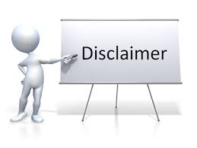
Sentralisert eller desentralisert lagring og forvaltning av data? Noen funn fra screening av internasjonalt arkitekturarbeid (EU)
Erik Hagen, Digdir 1. des. 2021
Notes:
Hei, jeg heter Erik H., jobbert i Digdir i snart 3 år, i et lev-omr. Felles Økosystem, tidligere Nasjonal arkitektur, i en avdeling med et fint navn, var SDS -> DSS
Noe av det jeg har jobbet mest mer er nasjonale referansearkitekturer for datautveksling. I dag skal vi se på noe som blant annet handler om å redusere på behovet for datautveksling.
Disclaimer:
a) Dette er diskutert med noen i Digdir, men det er også mye nytt og mange detaljer som vi ikke har rukket å diskutere
Dette får inntil videre stå for egen regning (Erik)
b) Jeg stiller opp litt på kort varsel, etter en avlysning, så please bear with me

Slide 2
Agenda
Formål med denne presentasjon
Bakgrunn – Norstella-diskusjon, internasjonal screening, EU
Tilnærminger til datadeling – evolusjoner og revolusjoner
Mer om Data Mesh (Zhamak Dehghani++)
Mer om Data Spaces (EU)
Foreløpige konklusjoner
Diskusjon
Notes:
Dette r et stort tema - Har prøvd å koke ned, men spoler kanskje framover…
Det viktigste for MEG i dag er å få øynene opp for ALLE – om at det skjer noe viktig i EU akkurat nå
FORDI jeg tror at arkitekturarbeidet i EU er på rett spor
OG vi må jo uansett følge opp – ut fra det som faktisk er gjeldende forpliktelser – mange regulations og direktiver som GDPR, Data Governance Act osv.
By the way: NAV+++++++ har snakket mye om Data Mesh, så jeg har tatt med noe for å forsikre om at det er ivaretatt

Slide 3
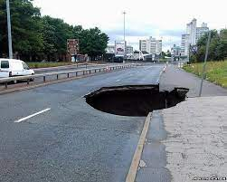
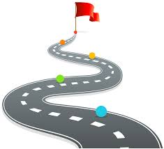
Formål med denne presentasjonen
Fylle et hull i møteplanen
Gjenta en vellykket illusjon?
Tipse om spennende saker fra EU (overordnet intro)
Personlig meningsinnlegg/diskusjon
På vei mot felles (EU-)målbilder?
Notes:
Etter avlysning, på kort varsel, gjenbruker en fersk presentasjon presentasjon for Norstella, opprinnelig 15-20 minutter, nå noe utvidet – men satser på tid til diskusjon

Slide 4
Bakgrunn – Norstella-diskusjoner

Slide 5
Bakgrunn:
-diskusjon
Diskusjonstema i Norstella ekspertgruppe 23/11
Sentralisert eller desentralisert lagring/forvaltning?

Slide 6
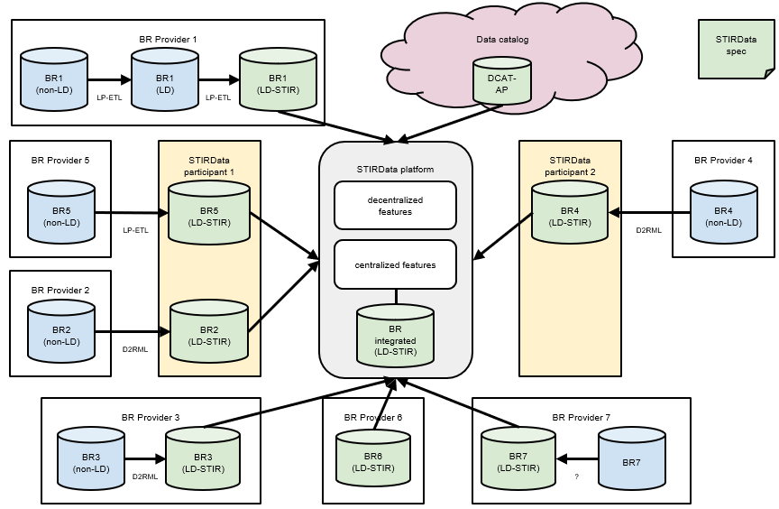
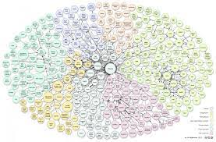
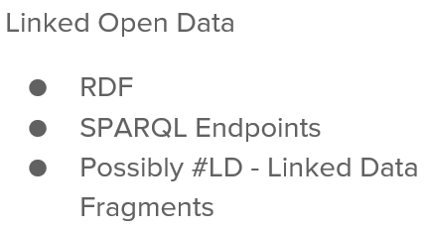
Bakgrunn:
-diskusjon
Semantiske teknologier (STIRData-prosjektet)
“the accessibility, visibility, and reusability potential of the available data remains limited due to poor quality and lack of standardisation both at the level of content and metadata”
3 years project, started Oct. 2020, 8 partners, 3 member states + Norway
“showcase the value of Linked Data and inspire public administrations to get started in building their Linked Data environment”
Notes:
Tar med dette fra Norstella-debatten, fordi jeg tenker dette med LINKED DATA er VELDIG viktig – vi må lenke til data der de ligger, det skalerer ikke å kopiere data overalt når det blir mange involverte, slik det kan bli i sammenhengende tjenester eller kompliserte dataanalyser

Slide 7
Bakgrunn:
-diskusjon
?
Lagring vs. arkitektur vs. styring vs. forvaltning?
Skille mellom operasjonelle data vs. analytiske data?
«Kopisett» kun relevant ved «ren» formidling gjennom intermediaries, ellers kombineres data til nye datasett?
Hva er en virksomhet vs. domene eller sammenhengende tjenester?
Distribuert lagring er smart av flere grunner - spesielt når det er MANGE involverte aktører?
?
Notes:
Noe fra tidligere diskusjon og noen refleksjoner fra en som ikke var der

Slide 8
Bakgrunn – screening av arkitekturarbeid i EU++ Initiativer av strategisk betydning for våre referansearkitekturer og Felles økosystem?

Slide 9
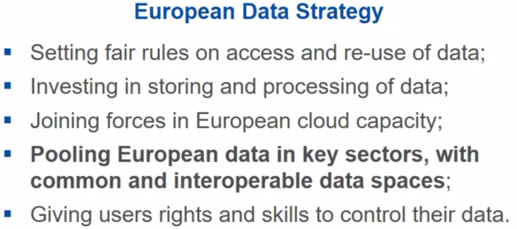
Først - EUs motivasjon
Med andre ord:
Europeisk konkurransekraft (mye penger)
Europeiske verdier = tillit, personvern, INNSYN (ikke prisgitt USA, Kina)
Demokratisering av internettet - felles økosystem for felles plattform – ikke proprietære plattformer som reguleres av «hyperscalers»
Norges motivasjon er stort sett samme som EUs!?
Notes:
Europa henger etter USA og Kina, særlig innen utviklingen av kunstig intelligens
Marsjordren kommer fra øverste hold…
Med andre ord…

Slide 10
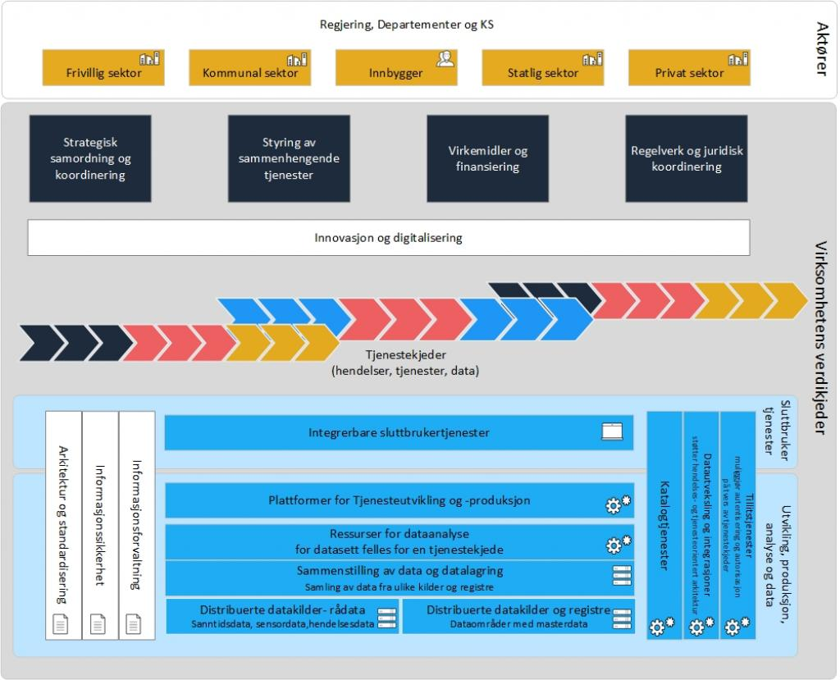
Felles økosystem (overordnet)
Felles økosystem for nasjonal digital samhandling og tjenesteutvikling
Hvor treffer EU oss?
- Hva må vi følge?
- Hva er det smart å følge?
Notes:
Felles økosystem for nasjonal digital samhandling og tjenesteutvikling - Nevn at det sies noe om distribuerte datakilder her…
Hva må vi og hva er smart? . Svaret er JA, vi må ganske mye, pga. flere regulations og direktiver, slik som f.eks. GDPR, SDGR, DGA, osv.
og JA, det er mye smart de har kommet opp med, slik det ser ut akkurat nå, der mye enda er på tegnebrettet

Slide 11
En oppgave: Prioriter 2-3 internasjonale initiativ
Saker av strategisk betydning for utvikling av «vårt Felles Økosystem»
Strategisk betydning
GRØNT = Digdir-tiltak finnes allerede (samarbeid med Felles økosystem forutsettes)
DIGITAL¹
Påvirknings-mulighet
Grad av hast
Gaia-X/Data Spaces
EUs Rolling Plan for
ICT standardization
Norske innovasjons-nettverk
HORIZON
IoT & Digital tvilling (ISO)
FNs SDG Digital Investment Framework
Andre europeiske initiativer
Nordic Smart Goverment
PEPPOL/DFØ
Nordisk-baltisk prosjekt: Cross-border data exchange
Standardisering av arkitekturbeskrivelser (ISO)
.¹ Under DIGITAL vurderes her særlig følgende områder.
European Digital Government EcoSystem; inkl SDGR OOP-arkitektur, EIF, EIRA mm. (SO5)
Smart middleware for a European cloud federation and for the European data spaces (SO2)
Marketplace for federated cloud-to-edge based services (SO2)
Data Spaces Support Centre (SO2)
Notes:
Snakk om dette… her det UTROLIG MYE å snakke om… nevn nordisk vs. EU – viktig at nordiske initiativ er tett på EU og at vi ikke tror det er automatikk i at Norden går foran – vi ligger foran på noen områder, men nå har en altså jobbet i noen år i andre land, med utgangspunkt i Tyskland og Frankrike, politisk forankret, med mye penger på bordet, mange doktorer, fristilt fra EU-byråkratiet. UANSETT: Nå er EU-kommisjonen på banen, og DIGITAL = viktig

Slide 12
Endelig bekreftet! ref. Data Spaces Infoday 22/11

Slide 13
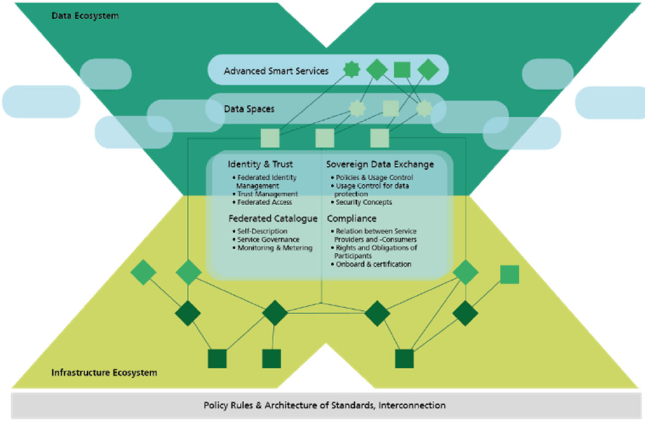
Gaia-X / Data Spaces
Notes:
Økosystemer,…

Slide 14
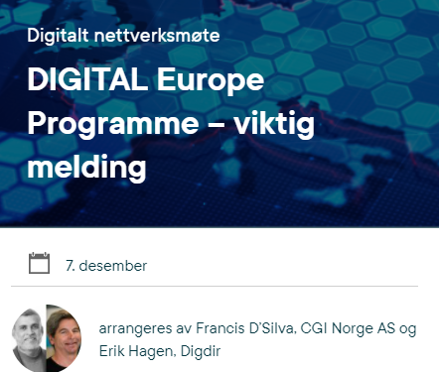
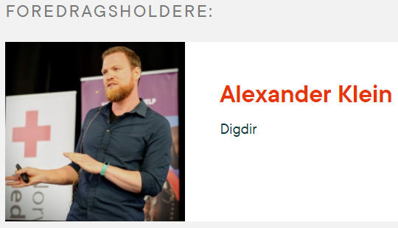
DIGITAL-reklame
Hva er det?
Følg med i pågående møteserie!
Bli med på nettverksmøtet!

Slide 16
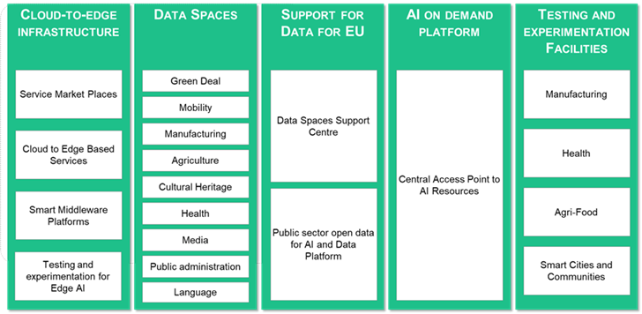
DIGITAL SO2

Slide 17
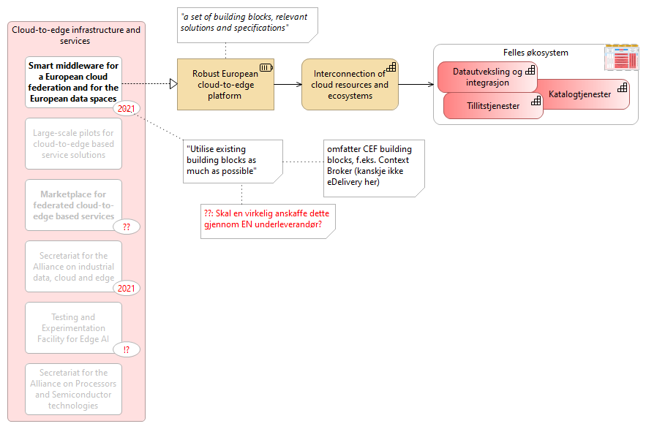
Smart middleware for cloud and data spaces

Slide 18
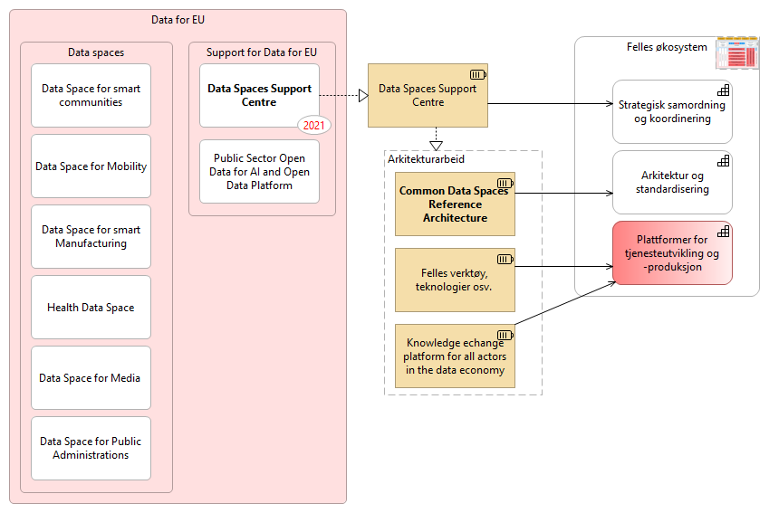
DIGITAL - Data Spaces Support Centre
Dette er en støttefunksjon som utgjør en viktig faktor i arbeidet med helhetlig samhandlingsarkitektur!

Slide 19
Tilnærminger til datadeling – evolusjoner og revolusjoner

Slide 20
Tilnærminger til datadeling (omtrentlig)
Datavarehus
Datasjøer
Datavirtualisering (van der Lans)
Datafabrikker (Gartner)
Data Mesh (Zhamak Dehghani)
Data Spaces (EU)
Monolithic Architecture
Centralized ownership
Centrally unified ontology
Distributed Architecture
Decentralized ownership
Federated computational governance
Sentrale lovpålegg
Teknologier: Linked data (W3C), Blockchain, Cloud/Near Edge/Far edge, Wallets….
Metodikker: Domain-driven design, …
Notes:
Omtrentlig bilde – burde gjøre det mer detaljert, spesielt for EU Data Spaces, der det er sagt mye om forvaltnigsregimet top-down vs bottom-up, standardisering, felles kjernemodeller osv.
Federated computational governance.:
For any of these operations to be possible, a data mesh implementation requires a governance model that embraces decentralization and domain self-sovereignty, interoperability through global standardization, a dynamic topology and most importantly automated execution of decisions by the platform. I call this a federated computational governance.

Slide 21
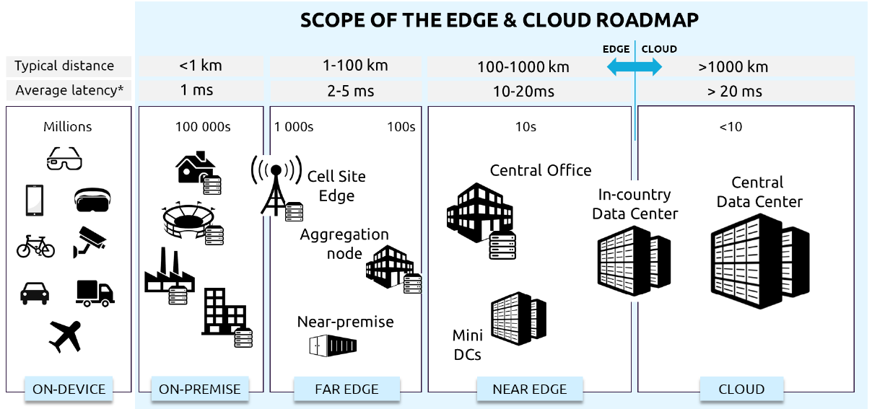
Kjerneteknologi: Federated Cloud
Sample quote: Build “federated” AI... which requires the enabling platform to integrate and orchestrate where and how AI learning takes place across multiple edge locations. This enables the same AI algorithm to be “trained” on multiple data sets without having to move the data from the edge to a centralized cloud location
Notes:
Et av mange dokumenter… latency/tidsforsinkelse.

Slide 22
Mer om Data Mesh

Slide 23
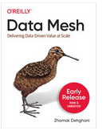
Hvorfor Data Mesh
«…unprecedented scale of diversity of sources, requires a shift in data management. A shift away from collecting data from sources into one big centralized place, repeatedly across every single organization, to connecting data, wherever it is.”
Notes:
The current state of technology, architecture and organization design is reflective of the divergence of the analytical and operational data planes - two levels of existence, integrated yet separate. Each plane operates under a different organizational vertical. Business intelligence, data analytics and data science teams, under the leadership of Chief Data and Analytics officer (CDAO), manage the analytical data plane, while business units and their corresponding technology domains manage the operational data. From the technology perspective, there are two independent technology stacks that have grown to serve each plane, while there are some convergence such as
Data Mesh assumes a new default starting state: proliferation of data origins within and beyond organizations boundaries, on one or across multiple cloud platforms. infinite event logs.

Slide 24
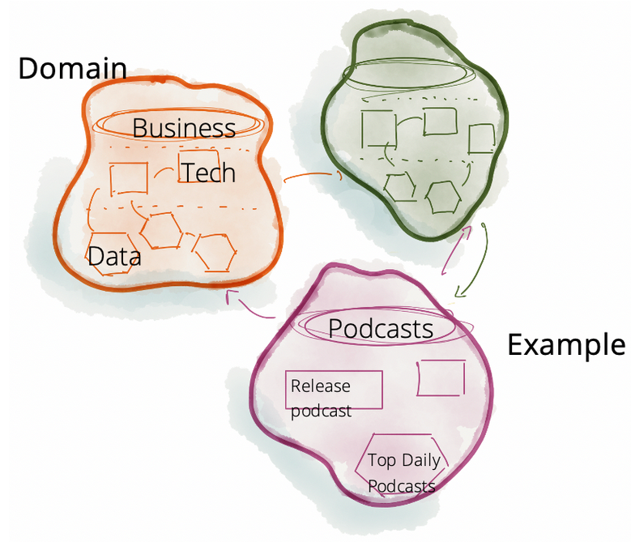
Domeneeierskap → distribuert arkitektur
Domain ownership distribution results in a distributed data architecture, where the data artifacts - datasets, code, metadata, and data policies - are maintained by their corresponding domains

Slide 25
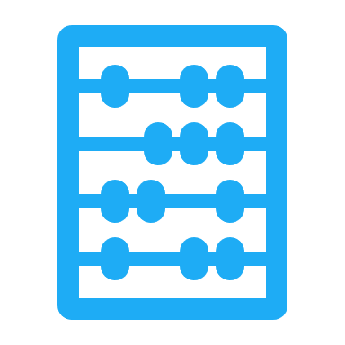
Hva er «nytt» med Data Mesh?
Dagens tema:
Federated model with computational policies embedded in the nodes on the mesh
Notes:
Organizationally, it shifts from centralized ownership of the data by specialists who run the data platform technologies, to a decentralized data ownership model pushing ownership and accountability of the data back to the business domains where it originates from or is used.
Architecturally, it shifts from collecting data into monolithic warehouses and lakes to connecting data through a distributed mesh of data accessed through standardized protocols.
Technologically, it shifts from technology solutions that treat data as a by-product of running pipeline code, to solutions that treat data and code that maintains it as one lively autonomous unit.
Operationally, it shifts data governance from a top-down centralized operational model with human interventions, to a federated model with computational policies embedded in the nodes on the mesh.
Principally, it shifts our value system from data as an asset to be collected, to data as a product to serve and delight the users.

Slide 26
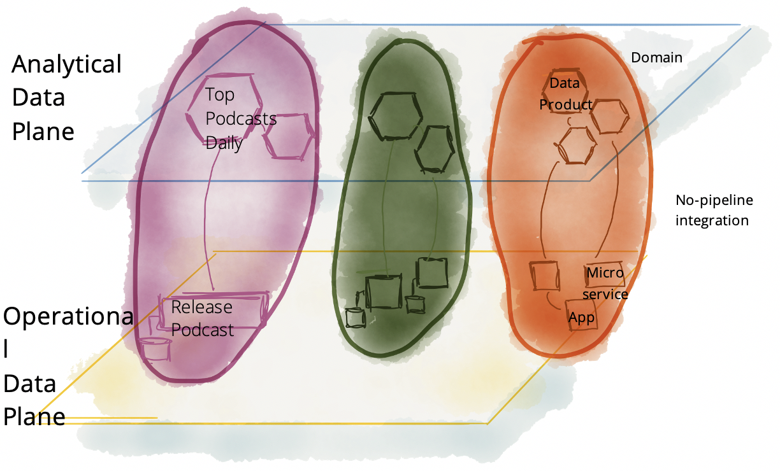
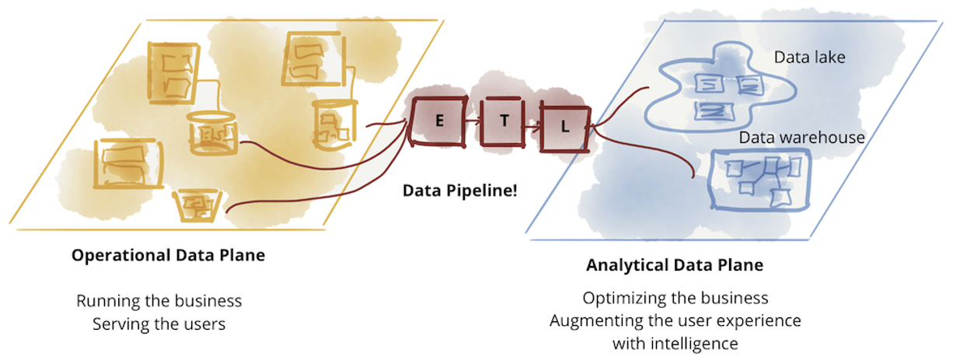
Close the gap between analytical and operational data
«…unprecedented scale of diversity of sources, requires a shift in data management. A shift away from collecting data from sources into one big centralized place, repeatedly across every single organization, to connecting data, wherever it is.”
“Data pipelines must dissolve and give way to a new way of providing the analytical data and capabilities as close to the source as possible.”
“Data mesh connects these two planes under a different structure - an inverted model and topology based on domains and not technology stack”

Slide 27
Mer om Data Spaces (EU)

Slide 28
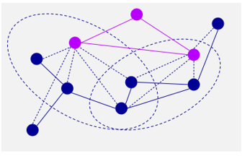
Sagt om Data Spaces
The centrepiece of the European Data Strategy is the concept of “Data Spaces”…
In general, the term “data space” refers to a type of data relationship between trusted partners, each of whom apply the same high standards and rules to the storage and sharing of their data.
Of key importance to the concept of a data space is that data are not stored centrally but at source and are therefore only shared (via semantic interoperability) when necessary.
The main challenge towards interoperable data spaces is to agree on open standard-based building blocks and design principles that are accepted by all participants. While making it work in pilot applications, proof of concepts, and living labs is relatively easy, the real challenge lies in the convergence of interoperability to new norms and allowing for mass adoption and scalability

Slide 29
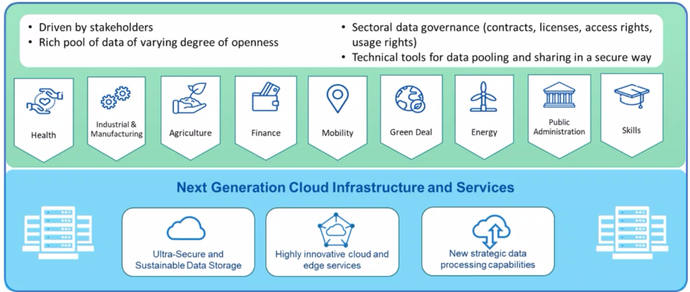
Common EU Data Spaces

Slide 30
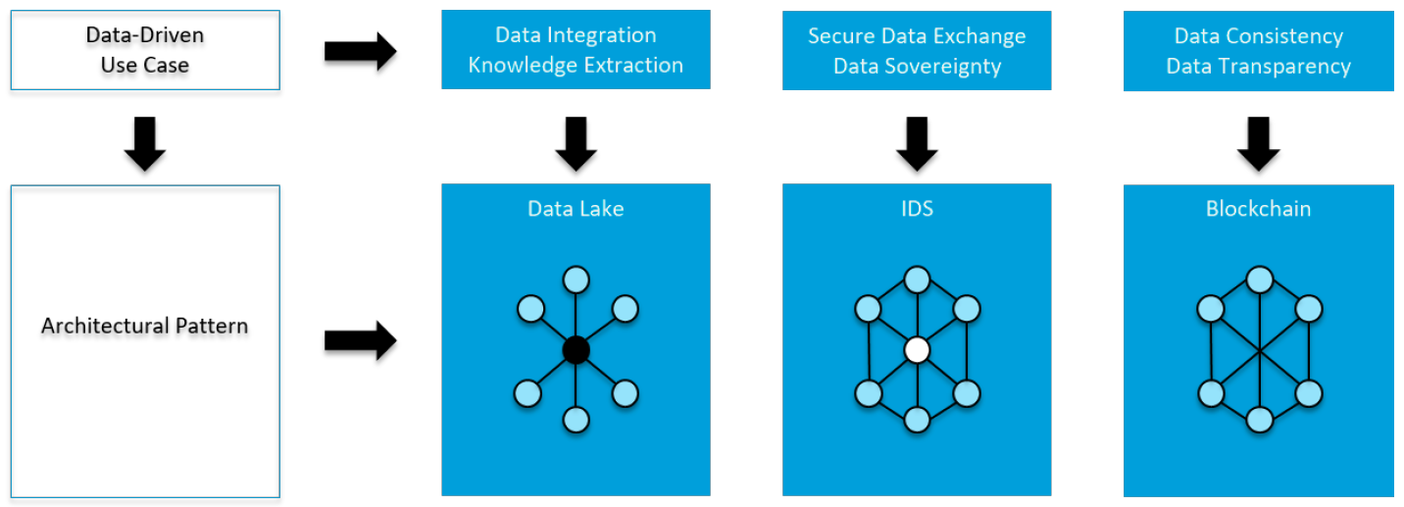
Data Spaces Patterns (high level)
In general, the use of Blockchain technology can ensure data consistency and transparency in combination with the general IDS approach for data sovereignty and secure data exchange and sharing. In contrast, typical Data Lakes focus on the integration of data for the purpose of knowledge extraction.
Notes:
Tok med denne fordi Steinar likte den

Slide 31
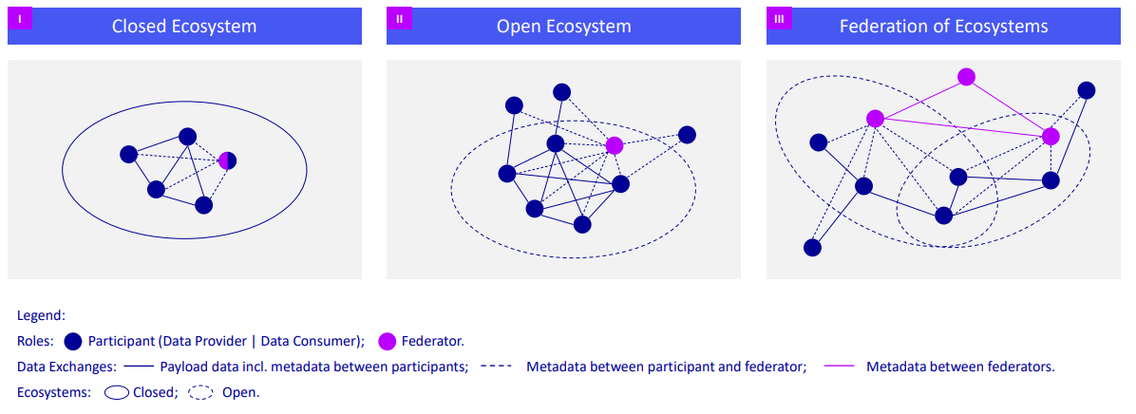
Evolution of Data Spaces
Notes:
Her vises hvordan en har gått fra lukkede økosystemer over til mer eler mindre åpne og fødererte modeller.
Som en ser, snakker en her om en egen rolle som Federator, som kan sørge for interoperabilitet og tillit mellom økosystemene
https://www.slideshare.net/borisotto/evolution-of-data-spaces?qid=f6c2ca7b-b020-4cc4-ae2e-6511a12b736b&v=&b=&from_search=12

Slide 32
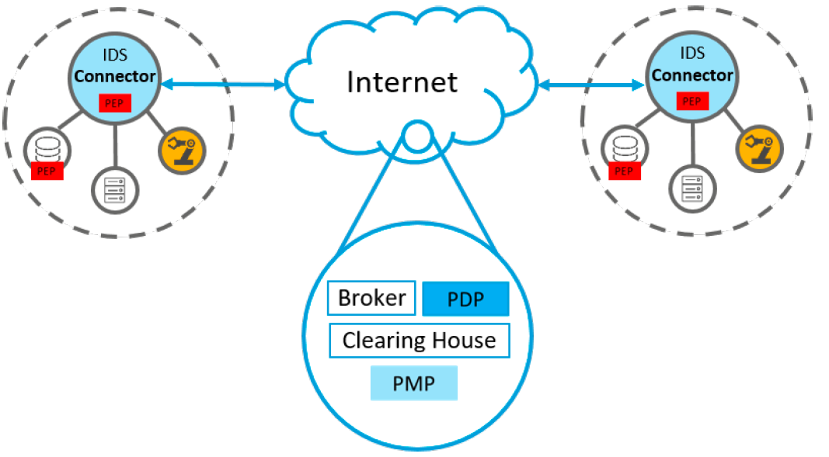
IDS – connector-konsept
PDP: Policy Decision Point
PMP: Policy Management Point
Referanseimplementasjon (Apache Camel):
https://github.com/International-Data-Spaces-association/DataspaceConnector
Notes:
Policy Decision Point (PDP) | Policy Management Point (PMP)

Slide 33
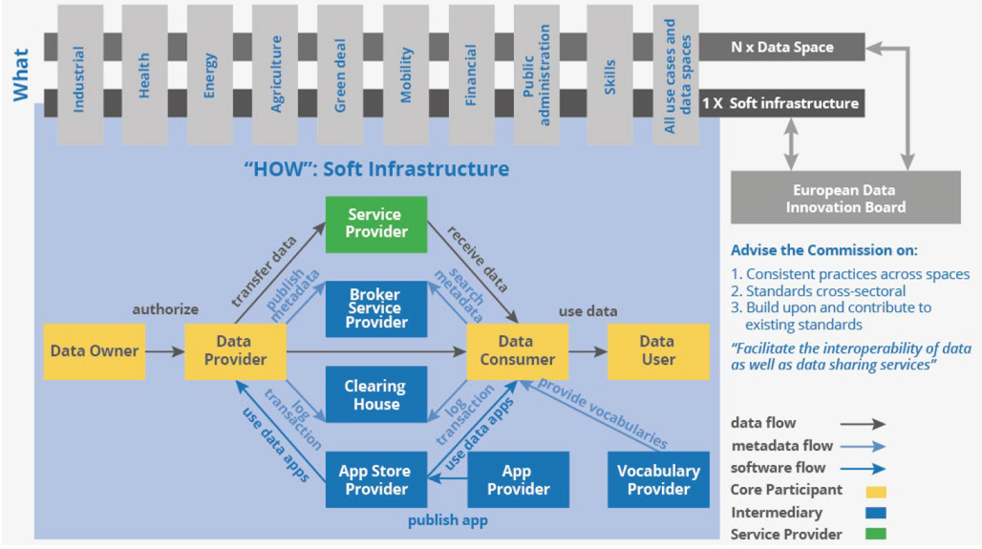
1 Soft infrastructure / N Data Spaces
Notes:
Dette har e

Slide 34
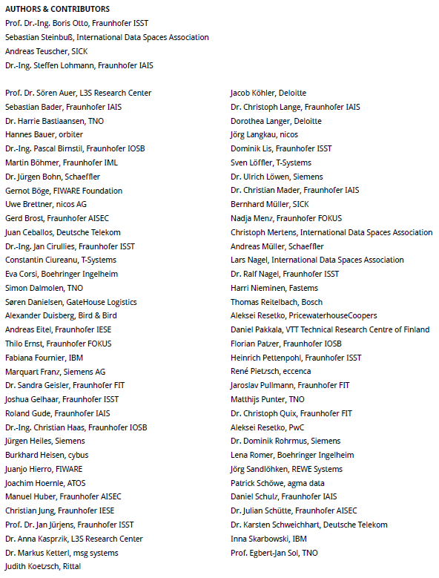
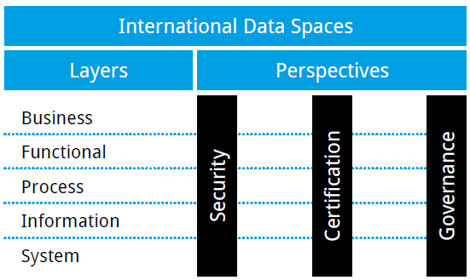
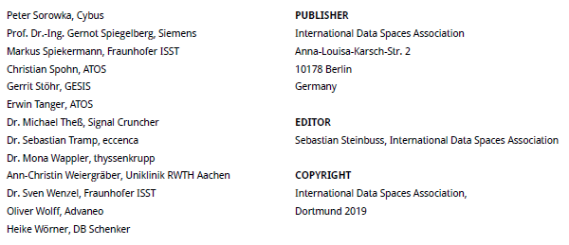
IDS Reference Architecture

Slide 35
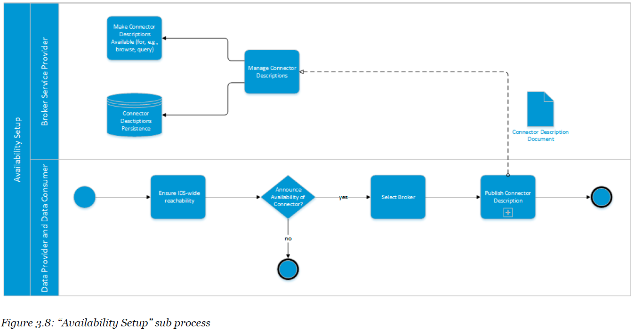
IDS Process Layer (eksempel)
➔ Likner på tilnærmingen i våre referansearkitekturer;)

Slide 36
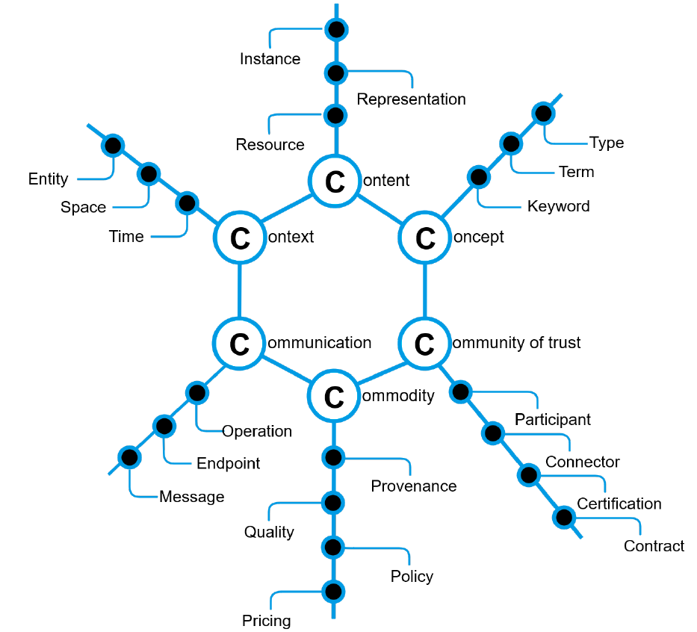
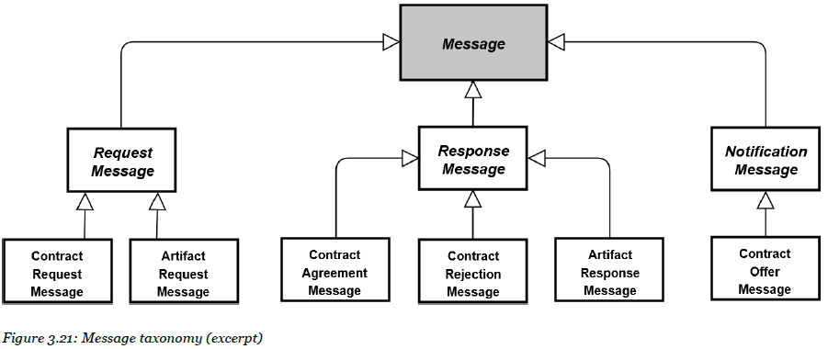
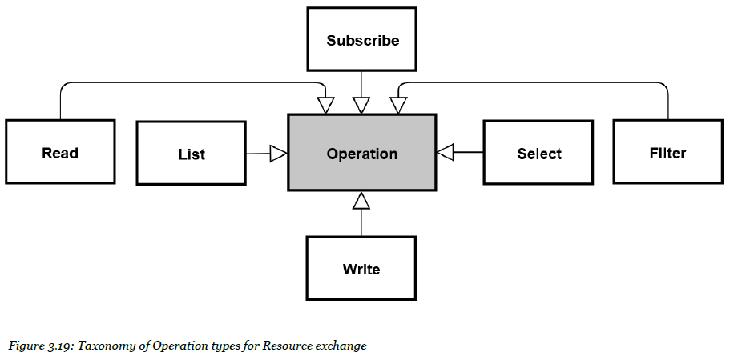
IDS Information Layer
Eksempler (Communication):
➔ Stemmer IKKE med tilnærmingen i våre referansearkitekturer (eMelding, eOppslag, eNotifikasjon ;(
Notes:
Her ser vi et overordnet bilde på hva som ligger i information layer….
Taxonomy for meldingstyper og opereasjoner som request-meldinger kan be om
Det skilles altså mellom request, response og notification
Notification!... Hendelsesdreve arkitektur… poeng: Ikke nødvendig å sende med alle data i notifikasjonene.
La de ligge og hent ved behov, kanskje filtrert ut fra behov eller rettigheter…

Slide 37
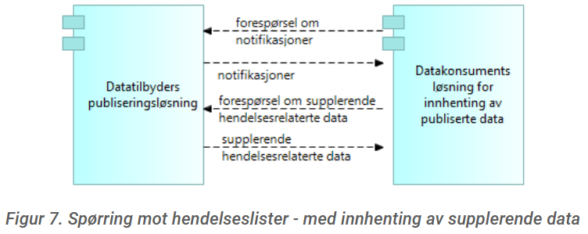
Vår referansearkitektur for hendelsesstrømming Eksempel
Notes:
Vi tenkte på det, men var uklart om «beveglsen» rundt lenkede data, datavirtualisering, globalt unike osv. ville bli en realitet

Slide 38
Konklusjon/diskusjon

Slide 39
Data Mesh og EU Data Spaces – same, same?
Distribuert/føderert arkitektur
Domener/økosystemer
Felles infrastruktur, domain agnostic
DDD Bounded Context - Context Mapping + DDD Shared kernel (EU Core Vocabularies)
Unike ID-er
Standardiserts API-er
Dataprodukter / Lenkede data
Er EU Data Spaces den ultimate løsningen på Data Mesh?

Slide 40
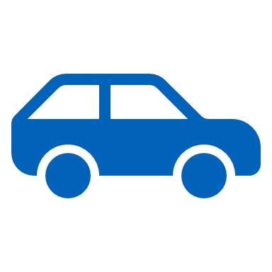
Sentralisert vs. desentralisert?
Foreløpig forsøk på konklusjon #2:
Desentralisert, føderert modell, med åpning for lokal desentralisering og datavirtualisering.
Kople sammen datakilder i web-skala, store og små, ved å legge til rette for datavirtualisering og å kunne la dataprodukter ligge distribuert (operasjonelle data og analytiske data, der også sammenstilte data har en plass).
«Global» teknisk interoperabilitet gjennom standardiserte konnektorer (ref. EU/IDS) og globalt unike ID-er
Styring og juridisk interoperabilitet gjennom felles kjøreregler; med felles avtaler, sertifisering, sporing og overvåking
Semantisk interoperabilitet med utgangspunkt i felles, samt domenebaserte kjernemodeller og API-er
Forutsetning for organisatorisk interoperabilitet og sammenhengende tjenester
Notes:
Prøver meg her på å si noe overordnet og veldig forenklet, med egne ord…
Hovedpoenget er å få fram at det legges opp til interoperabilitet

Slide 41
Går vi for en desentralisert/føderert modell?

Slide 42
Vil vi ha felles målbilder og veikart?

Slide 43
Er tiden moden for å gå i takt med EU?
Notes:
EU er ikke i mål – en snakker om et 10-årsperspektiv, både på den digitale strategien og når en tror at en får til deling av data i stor skala på Eu-s plattform rundt data spaces osv.

Slide 44
Er vi modne for å gå i takt med EU?
T

Slide 45
Spørsmål-svar-diskusjon
Fasitsvar?
Noen for lenkede data/semantiske teknologier?
Tips til Digdir?
Fritt fram…

